Slide 1
국방 사이버 보안
6강

Slide 2

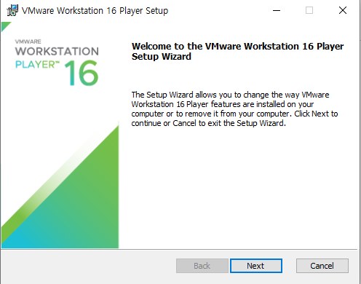
/Environ/VMware VMware 설치
VMware 다운로드 접속,
위 이미지 클릭하여 다운로드 진행.
2. 다운로드 받은 VMware-player-16.1.0-17198959.exe 파일 실행
3. 설치 진행!
Next ->
동의 체크 후 Next ->
add VMware Workstation ~ system PATH 체크 후 Next ->
Next->
Next->
Install
4. 임의의 ISO 를 다운받아 실행 시켜본다.
Ctrl + Alt 를 누르면 VMware 에서 마우스 포인터가 빠져나올 수 있다.
L I N K

Slide 3
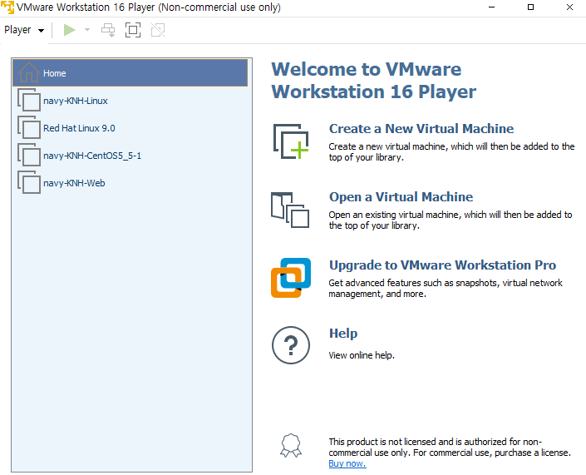
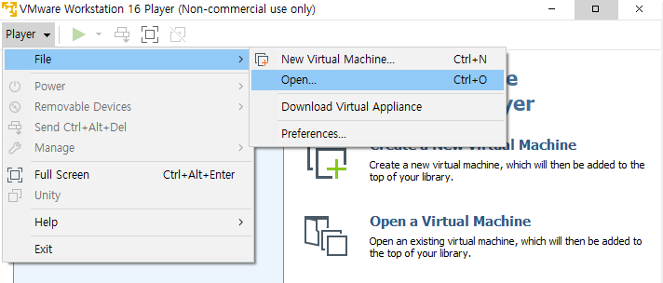
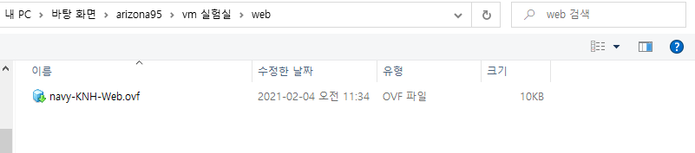
4. vmware player 을 실행시킨다.
5. player -> file -> open 을 클릭후, 다운받은 ovf 파일을 import 시킨다.
L I N K

Slide 4
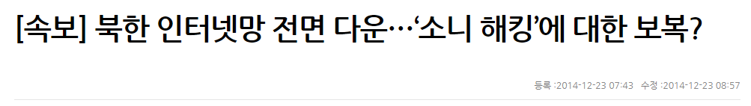
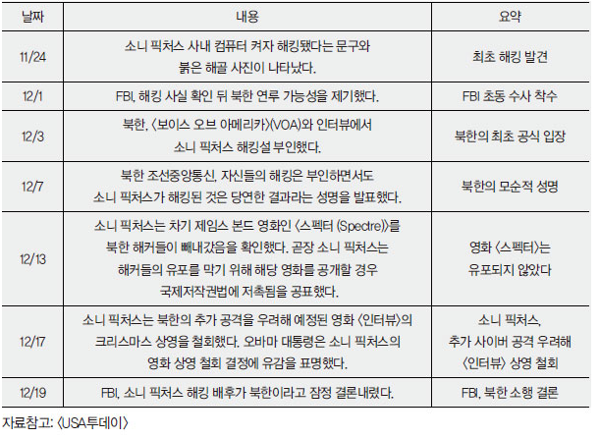
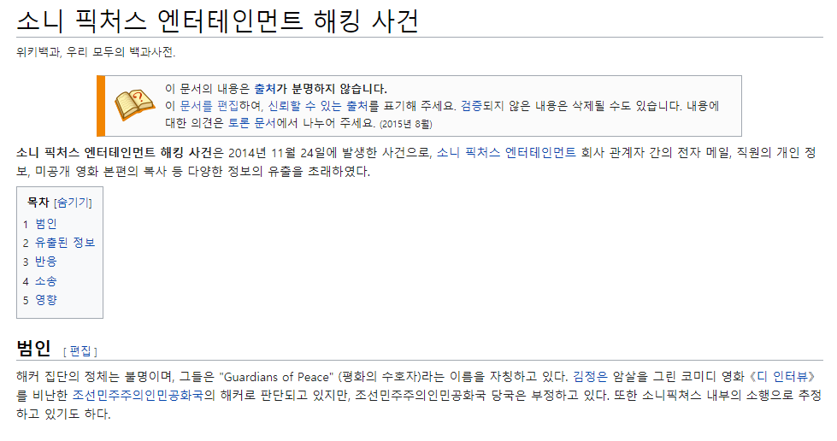
/Theory/T17 소니피쳐스 사고 분석
한겨레
L I N K

Slide 5
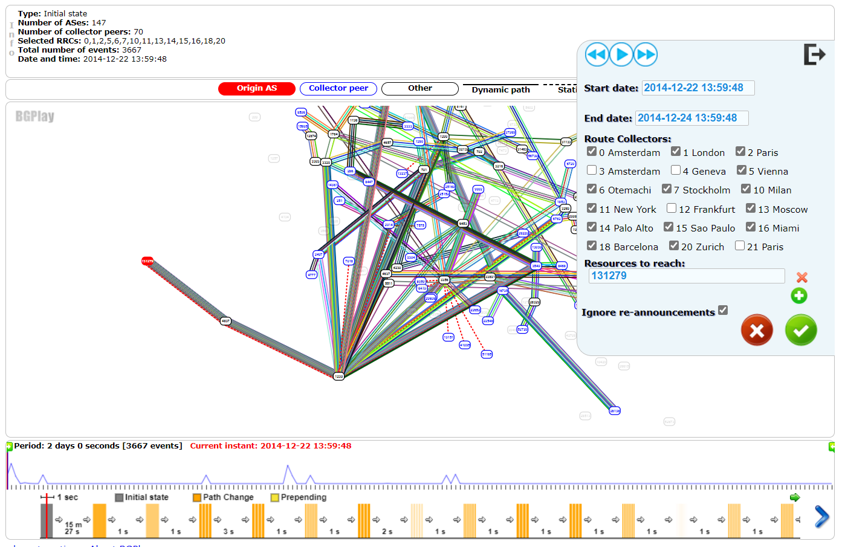
/Theory/T17 소니피쳐스 사고 분석
https://bgp.he.net
L I N K

Slide 6
/Theory/T17 소니피쳐스 사고 분석
http://archive.routeviews.org/bgpdata/
=> 2014/12/23 BGP log download
grep ‘175.45.17[6789]’
>>result.txt
sed ‘N;s/\n/ /’
uniq -c
awk –F “|” ‘{print $3}’
bgpdump –m (filename)
sort
L I N K

Slide 7




/Training/Unit/Web/1 1. SQL Injection 공격/방어 - 대응
교육목표
SQL Injection(Command 유형)을 탐지할 수 있다.
SQL Injection(Command 유형)을 대응할 수 있다.
실습환경
공격 서버 : Linux (Kali)
웹 서버 : Linux (CentOS 6)
대응실습
귀하의 웹 서버에 공격자는 SQL Injection공격을 사용하여
웹 서버에 관리자로 로그인을 시도하고 있다.
SQL Injection에 대한 설정을 변경하여 공격을 차단하시오.
참고사항
[시스템 정보]
계정 : root / root123
[참고]
/etc/php.ini: php 설정 파일에서 sql injection을 방어할 수 있다.
L I N K

Slide 8
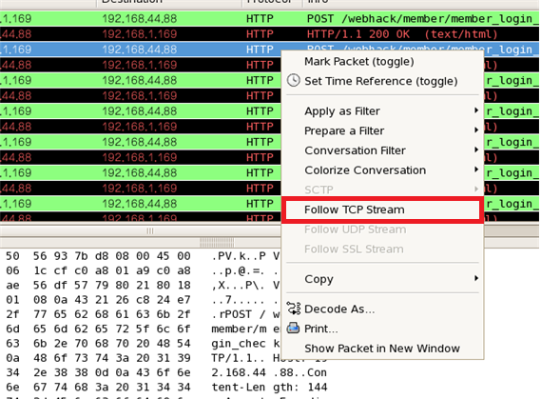
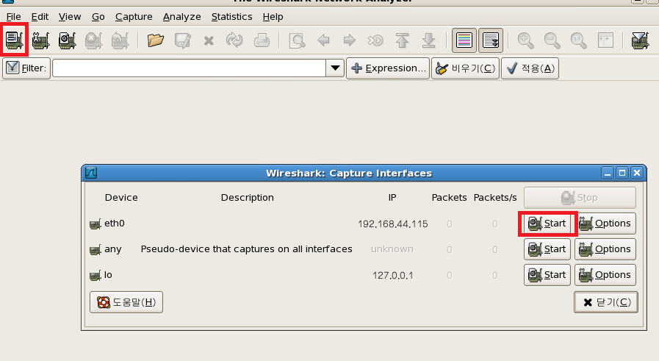
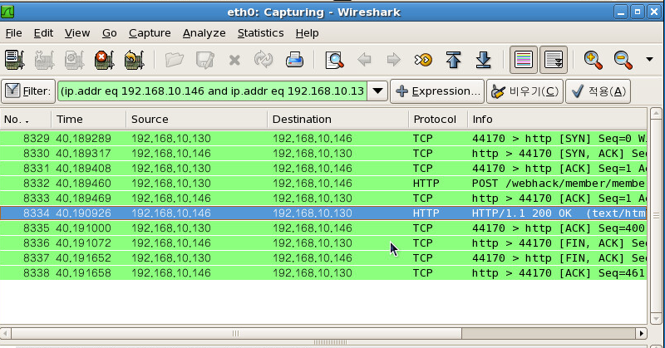
웹 서버에서 아이콘 클릭
wireshark를 이용하여 악의적인 행위를 하는 패킷 확인
- 접속한 웹 서버 IP로 들어오는 http 패킷들 중 POST /webhack/member/member_login_check.php 정보로 들어오는 패킷들을 찾는다.
-
패킷에 오른쪽 마우스 클릭 후 Follow TCP Stream 클릭 하여 패킷의 상세한 내용을 확인한다.
L I N K

Slide 9
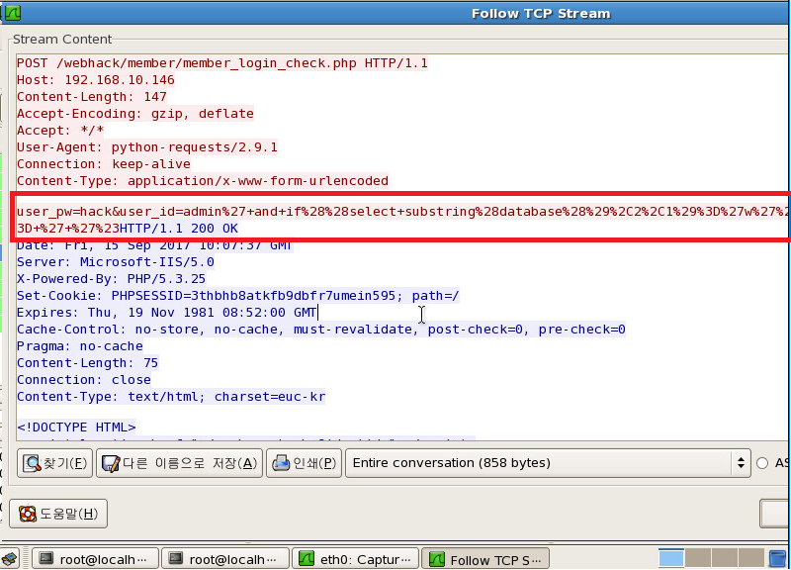
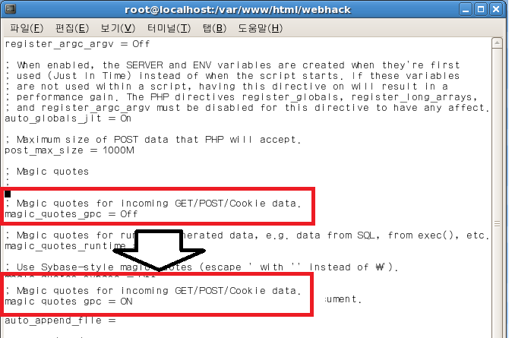


- Follow TCP Stream 내용에서 user_pw와 user_id 정보에 일반적인 admin와 같은 형태가 아닌 "select" "if“ 와 같은 쿼리문이 껴있는 것을 확인할 수 있다.
(%27, %28 등은 sql 공격 문에 들어 있는 특수문자 이다.)
[대응] 웹 서버 홈페이지에서 터미널 아이콘 클릭
1. /etc/php.ini에서 ‘Magic_quotes_gpc’ 를 on으로 변경
# vi /etc/php.ini
2. httpd 서비스와 mysql 서비스 재시작
# service httpd restart 󰏮
# service mysqld restart
1. # check
L I N K

Slide 10

/Training/Unit/Web/2 2. 취약점 직접 객체 참조
교육목표
Directory Listing 취약점 공격을 탐지할 수 있다.
Directory Listing 취약점 공격을 대응할 수 있다.
실습환경
공격 서버 : Linux (Kali)
웹 서버 : Linux (CentOS 6)
대응실습
공격자는 현재 디렉토리 리스팅 취약점이 있는 서버를 확인하였다.
이때 게시글과 관련된 디렉토리 밑에 접근하여,
게시글에 파일을 업로드 하면 보관되는 경로가 어디인지 확인하고,
항목들 중 keycode.txt 파일안의 내용을 확인하시오.
참고사항
[시스템 정보]
계정 : root / toor
[참고]
피해 웹 서버: http://web.navy.mil.kr/webhack
L I N K

Slide 11
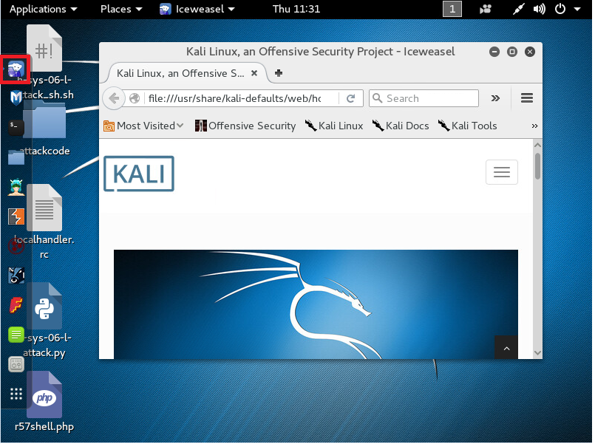
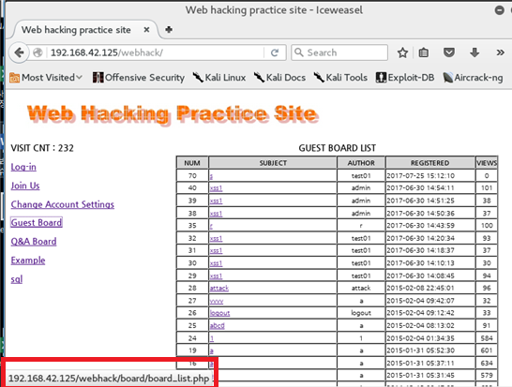
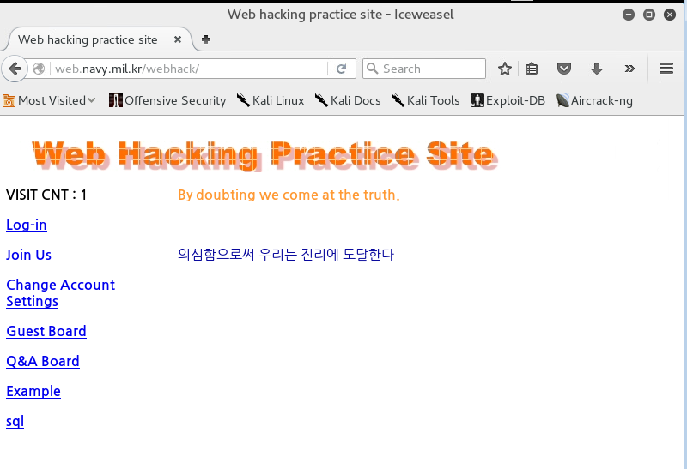
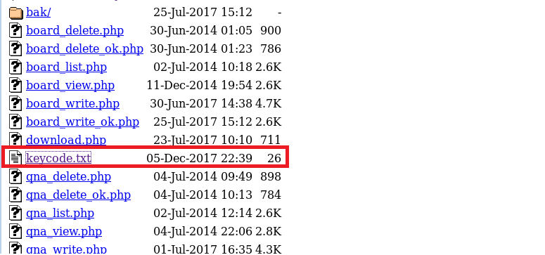
웹 브라우저 iceweasel 프로그램 실행
인터넷 url 창에 http://web.navy.mil.kr/webhack를 입력하여 피해 서버에 접속
3. 웹 페이지에 게시글 목록에 경로 확인
4. 게시글 경로로 들어가 디렉토리 확인한다.
L I N K

Slide 12
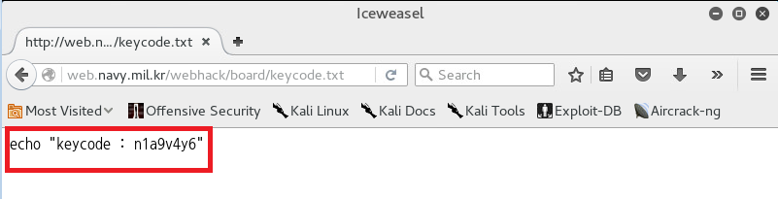
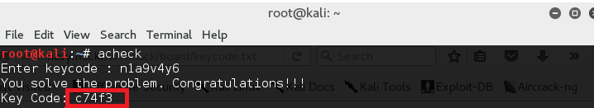
5. keycode.txt 클릭.
터미널 실행
#acheck
L I N K

